Slide 1
Questa IG
Modelli Logici
Profili
Terminologie
Concept
Mapping
Model Mapping
Vocabulary Binding

Slide 2
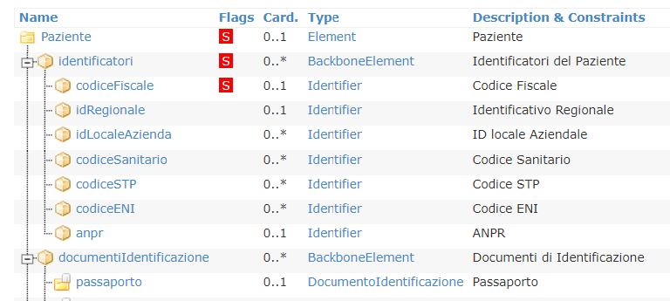
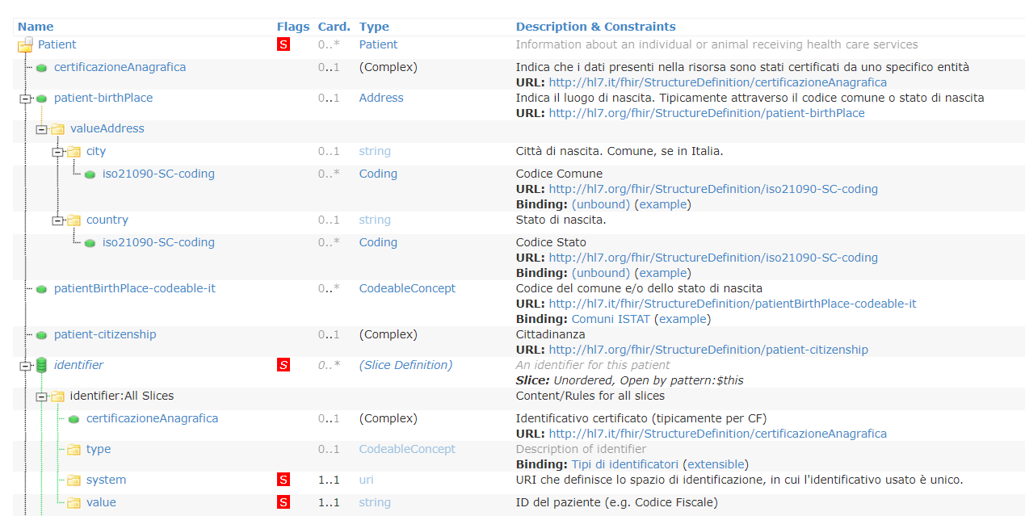
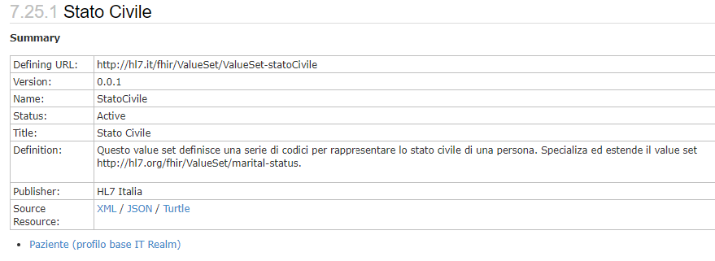

Requisiti
Profili & Terminologie
Pre-adozione ed -a-thon
Rilascio
Adozione
Manutenzione
Modelli Logici
Profili
FHIR Community
Terminologie

Slide 3
Prod.
Sandbox
Build
Consolidamento
Prototipazione
…
STU
Norm.
Sviluppo

Slide 4
…
Standard for Trial Use
Normativa
STU2
STUx
STU
R2
Rx.y
R1
R1.1
0.2.1
0.3.0
0.2.0
0.y.z
2.0.1
2.1.0
2.0.0
2.y.z

Slide 5
Risorsa Organization
Base
di contesto
(IG-x)
Generico
Profilo base
(generico)
Profilo IG-x
(generico)
Organization-it-base
Organization-it-igx
Specifico
Profilo base
(Azienda Sanitaria)
Profilo IG-x
(Azienda Sanitaria)
Organization-it-hcp
Organization-it-igx-hcp

Slide 6
UV
Risorsa
Organization
IT
Generico
Profilo base
(generico)
Specifico
Profilo base
(Azienda Sanitaria)
Regione
Profilo Reg. XYZ
(Azienda Sanitaria)

Slide 7
Risorsa
Organization
Profilo base
Organization
Profilo
Organization
Azienda Sanitaria

Slide 9

Questa IG
Modelli Logici
Profili
Terminologie

Slide 10
Sviluppo
Consolidamento
Prototipazione
Produzione
Sandbox
R2
Rx.y
R1
R1.1
Release
STU-2
STU
0.1.1
0.2.0
0.1.0
0.y.z
2.0.1
2.1.0
2.0.0
2.y.z
Standard for Trial Use
Build

Slide 11
Sviluppo
Consolidamento
Prototipazione
Produzione
Sandbox
R2
Rx.y
R1
R1.1
…
STU
Rel.
Release
STU-2
STU-x
STU
0.1.1
0.2.0
0.1.0
0.y.z
2.0.1
2.1.0
2.0.0
2.y.z
Standard for Trial Use
Build

Slide 12
Sviluppo
Consolidamento
Prototipazione
Produzione
Sandbox
R2
Rx.y
R1
R1.1
…
STU
Rel.
Release
STU-2
STU-x
STU
0.1.1
0.2.0
0.1.0
0.y.z
2.0.1
2.1.0
2.0.0
2.y.z
Standard for Trial Use
Build

Slide 13
Questa IG
Modelli Logici
Profili
Terminologie

